Slide 1
Tutorial Efect Linii Stralucitoare

Slide 2
Pasul 1. Deschide un nou document: File-New-600x600 px-Ok.
Pasul 2. Selecteaza pentru culoarea principala culoarea negru (#000000) si pentru cea secundara un turcoaz mai inchis sau ce culoare doresti ( #0090e2), apoi selecteaza unealta Gradient Tool si adauga pe fundal:

Slide 3
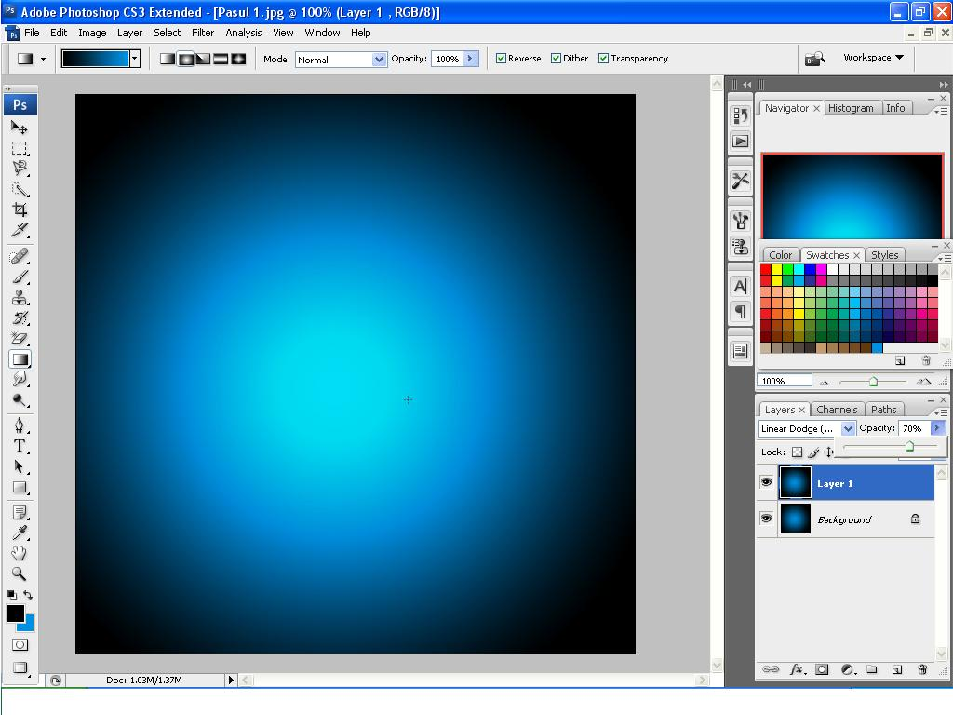
Pasul 3. Faceti o copie a layerului Background( click dreapta pe layer-duplicate layer). Schimbati modul layerului in LINEAR DODGE sau COLOR DODGE si opacitatea de 70%,pentru amplificare.

Slide 4
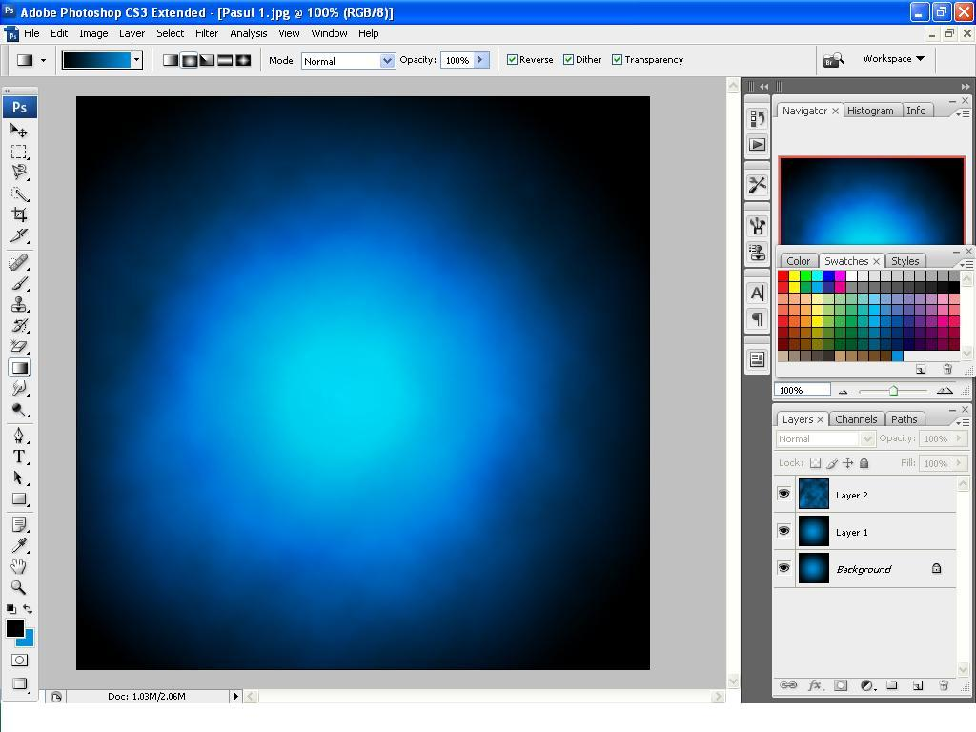
Pasul 4. Adauga un nou layer(Layer-New-Layer). Bara de meniu: FILTER-RENDER-CLOUDS. Schimba modul noului layer in Overlay, si Opacity: 50 %.

Slide 5
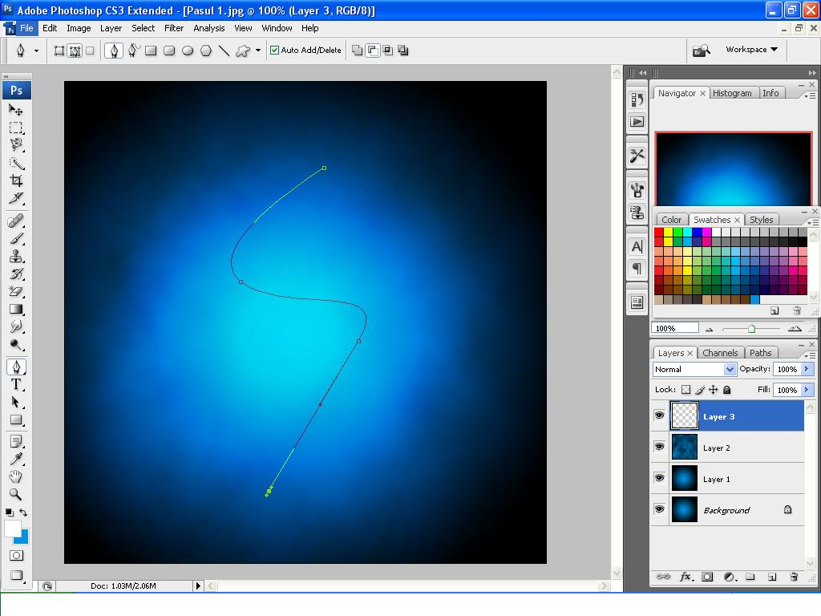
Pasul 5. Adauga un nou layer. Selecteaza Pen Tool (de sus sa fie bifat Paths) si deseneaza o linie curba:

Slide 6
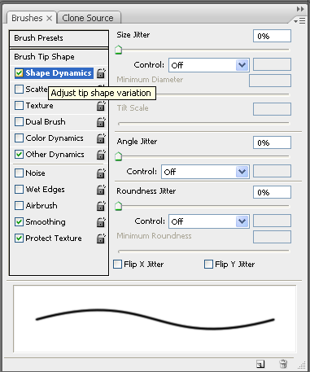
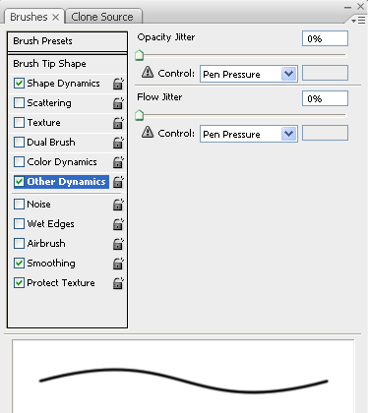
Pasul 6. Selecteaza unealta Brush Tool - culoarea alb (#ffffff), marime 4 px, hardness: 100 %, Opacity/Flow: 100%. Deschidem panoul Brushes, Window - Brushes. Bifam Shape Dynamics,Other Dynamisc si sa fim atenti ca setarile sa fie urmatoarele:
Shape Dynamisc
Other Dynamics

Slide 7
Pasul 7. Selectam din nou Pen Tool, click dreapta in scena - Stroke Paths.. - bifam Simulate Pressure - OK , apasam Enter pentru a face sa dispara linia desenata cu Pen Tool. O linie asemanatoare ar trebui sa avem acum:

Slide 8
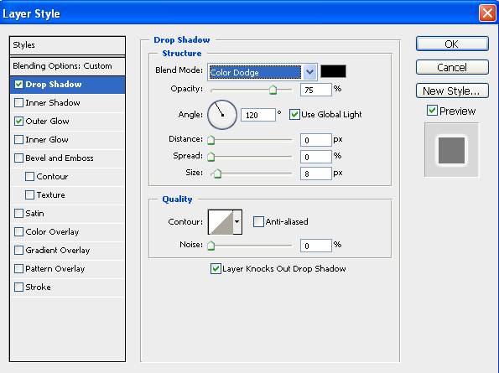
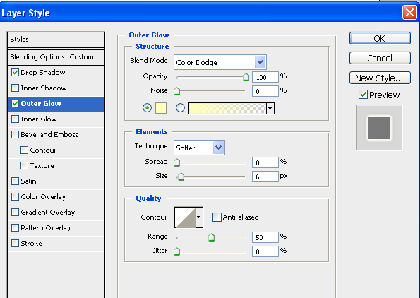
Pasul 8. Click dreapta pe layerul cu linia - Blending Options - bifam Drop Shadow,Outer Grow pentru a intensifica efectul de stralucire si adaugam setarile :

Slide 9
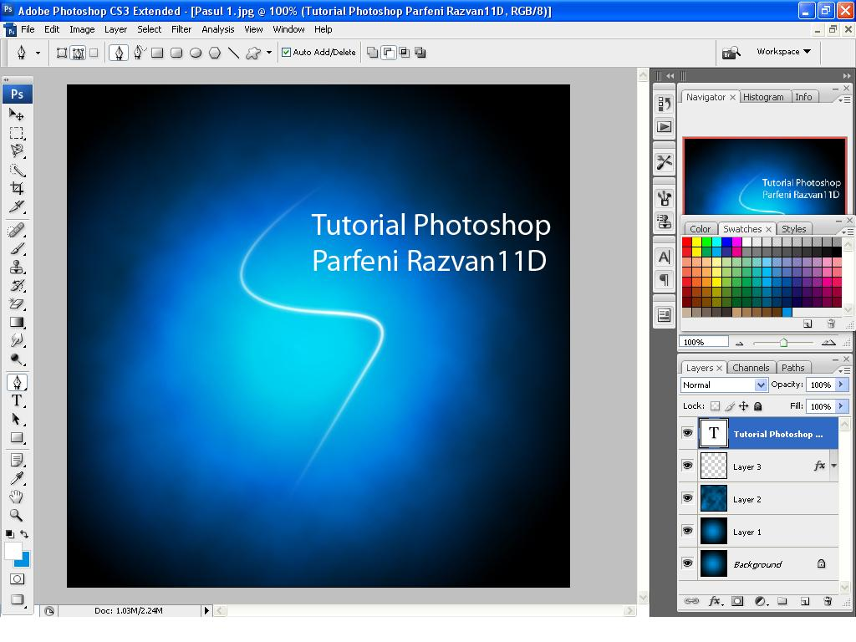
Pasul 9. Selectam unealta Horizontal Type Tool, culoarea alb si adaugam un text:

Slide 10
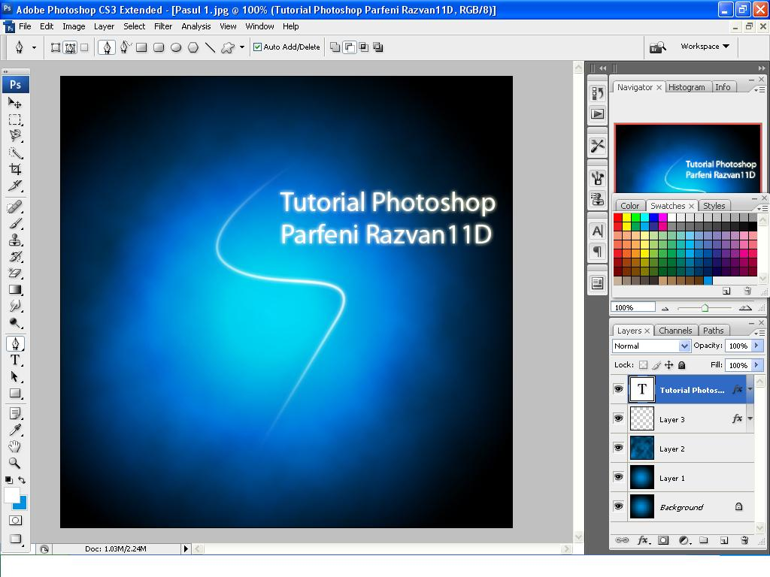
Pasul 10. Click dreapta pe layerul cu linia stralucitoare - Copy Layer Style, apoi click dreapta pe layerul cu textul si Paste Layer Style, astfel acum si textul va avea acea stralucire:

Slide 11
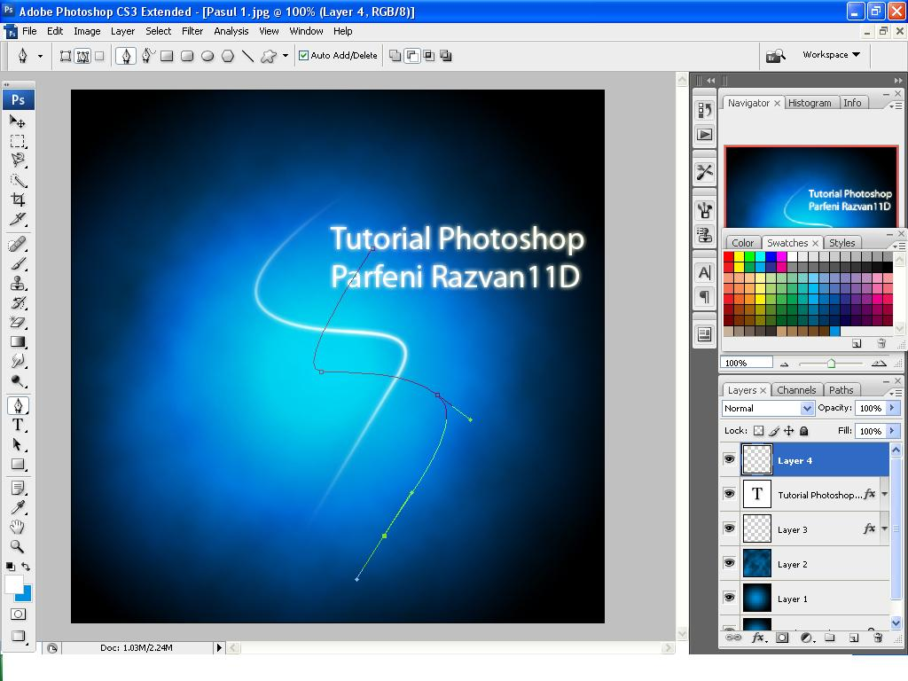
Optional
Pasul 11. La fel daca vrem sa mai adaugam alte linii.Adaugam un alt layer. Selectam Pen Tool, si desenam o linie curba
Pasul 12.Click dreapta pe ea - Stroke Paths.. - bifat Simulate Pressure - OK - Enter. Click dreapta pe layerul nou - Paste Layer Style

Slide 12
